Slide 1
Визуализация полупрозрачных объектов

Slide 2
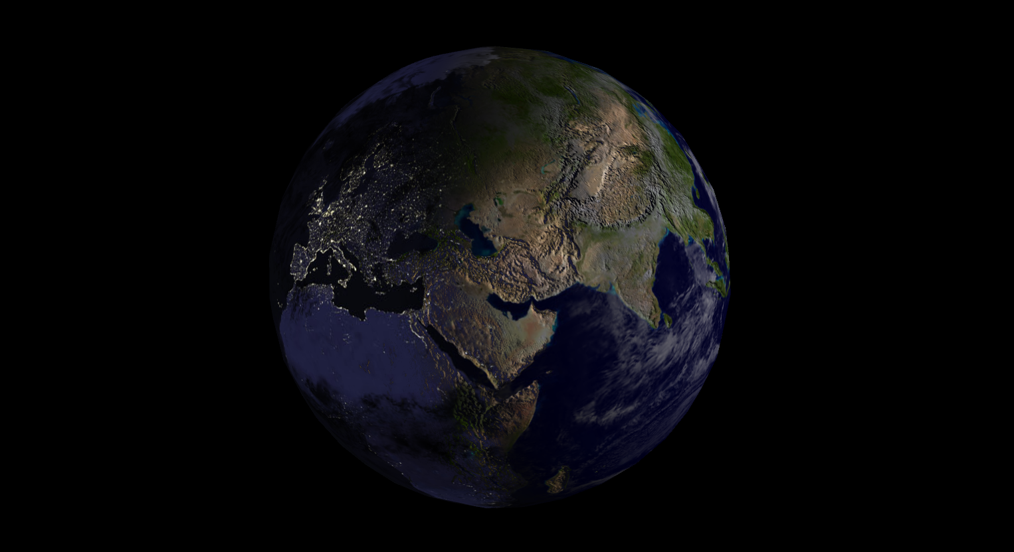
Разработка шейдеров в среде Render Monkey

Slide 3
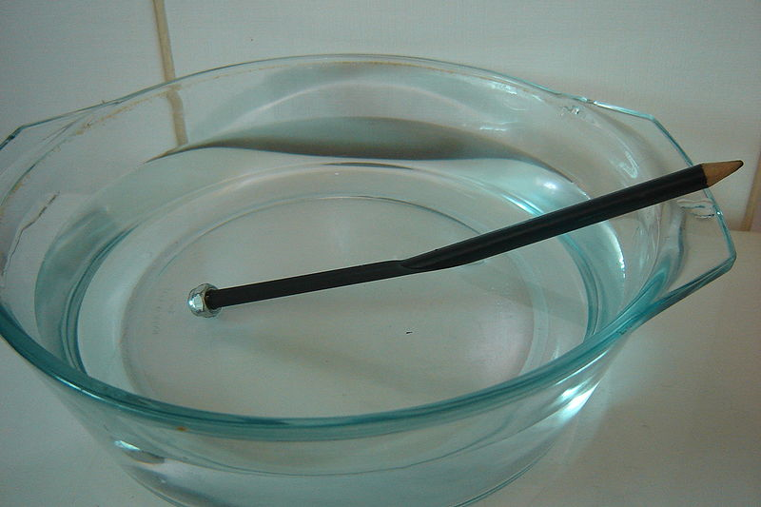
Взаимодействие света с полупрозрачными объектами
Рефракция - изменение направления распространения волн электромагнитного излучения, возникающее на границе раздела двух прозрачных для этих волн сред или в толще среды с непрерывно изменяющимися свойствами.

Slide 4
Причина возникновения рефракции
Различие в скоростях электромагнитных волн контактирующих сред

Slide 5
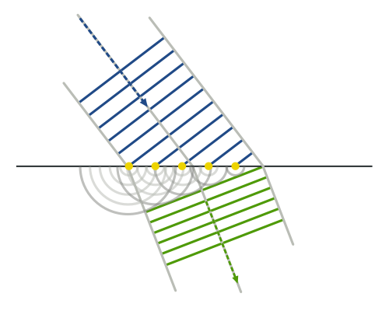
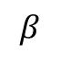
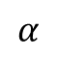
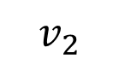
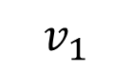
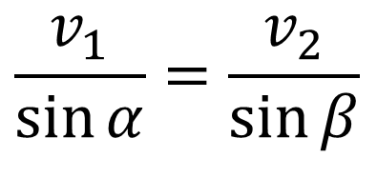
Принцип Гюйгенса-Френеля
Каждый элемент волнового фронта можно рассматривать как центр вторичного возмущения, порождающего вторичные сферические волны
Результирующее световое поле в каждой точке пространства будет определяться интерференцией этих волн
$$v_{1}$$
Фронт падающей волны
$$α$$
$$β$$
Фронт преломлённой волны
$$\frac{v_{1}}{\sin{α}}=\frac{v_{2}}{\sin{β}}$$
$$v_{2}$$
Notes:
Во второй половине XVII в. Х. Гюйгенс предложил принцип, который смог объяснить геометрическую оптику. Принцип Гюйгенса гласит, что каждая точка среды, до которой дошла волна, сама становится источником волны. И волновая поверхность в следующий момент времени является огибающей всех этих волн от вторичных источников.
Хотя принцип Гюйгенса впервые был применен именно к свету, этот принцип легче всего понять на механической аналогии, поскольку он не зависит от физической природы волн.
В самом деле, если поглядеть на образование волн на поверхности воды, можно убедиться, что их распространение обусловлено именно тем, что молекулы воды, до которых дошло колебание, сами начинают колебаться и передают колебания соседним молекулам. Говоря простыми словами, препятствия прекращают распространение волн именно потому, что они не дают колеблющимся молекулам воды быть вторичными источниками.
Подробнее: https://obrazovaka.ru/fizika/princip-gyuygensa-frenelya-kratko.html

Slide 6
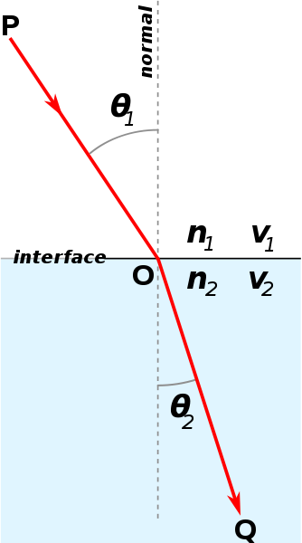
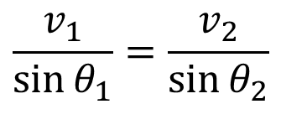
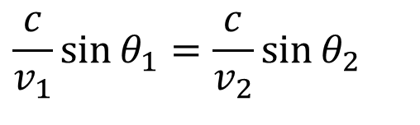
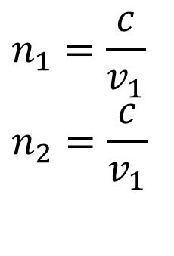
Закон Снелла
Угол падения света на поверхность связан с углом преломления соотношением
$$n_{1}=\frac{c}{v_{1}} \\ n_{2}=\frac{c}{v_{1}}$$
$$\frac{c}{v_{1}}\sin{θ_{1}}=\frac{c}{v_{2}}\sin{θ_{2}}$$
$$\frac{v_{1}}{\sin{θ_{1}}}=\frac{v_{2}}{\sin{θ_{2}}}$$
Принцип Гюйгенса-Френеля

Slide 7
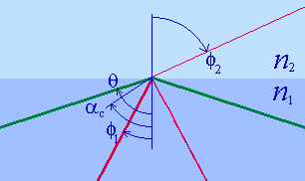
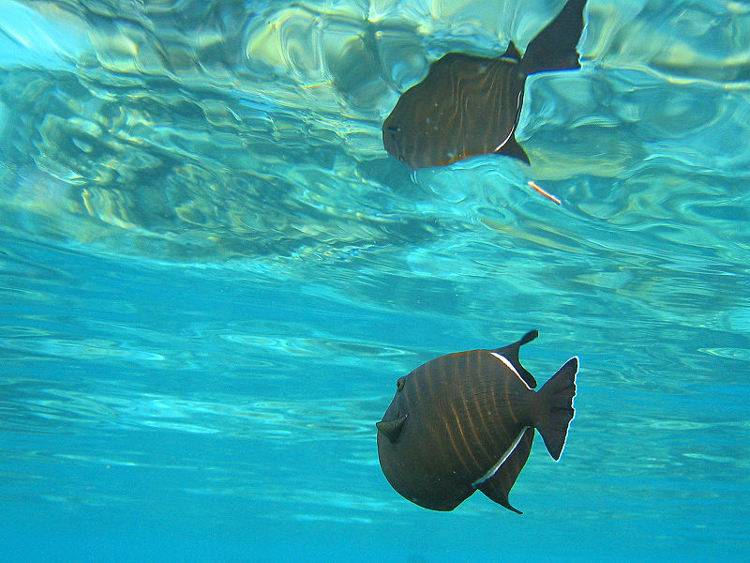
Внутреннее отражение
Явление отражения э/м волны от границы раздела двух сред при условии, что волна падает из среды с большим показателем преломления

Slide 8
Визуализация преломляющих свет объектов
Высокореалистичная визуализация объектов требует трассировки лучей и обработки всех преломлений на пути следования луча

Slide 9
Упрощения для визуализации в реальном времени
Использование карт окружающей среды
Расчет только первого преломления

Slide 10
Упрощенная визуализация преломляющих свет объектов
Кубическая текстура

Slide 11
n
#version 140
in vec4 MCvertex;
in vec3 MCnormal;
uniform mat4 MVMatrix;
uniform mat4 MVPMatrix;
uniform mat3 NormalMatrix;
uniform mat4 TextureMatrix;
const float Eta = 0.66; // Ratio of indices of refraction
const float FresnelPower = 5.0;
const float F = ((1.0-Eta) * (1.0-Eta)) / ((1.0+Eta) * (1.0+Eta));
out vec3 Reflect;
out vec3 Refract;
out float Ratio;
void main()
{
vec4 ecPosition = MVMatrix * MCvertex; // vertex pos in view space
vec3 ecPosition3 = ecPosition.xyz / ecPosition.w; // project vertex pos
vec3 i = normalize(ecPosition3); // падающий луч
vec3 n = normalize(NormalMatrix * MCnormal); // normal in view space
Ratio = F + (1.0 - F) * pow((1.0 - dot(-i, n)), FresnelPower);
Refract = refract(i, n, Eta); // refracted ray in eye space
Refract = vec3(TextureMatrix * vec4(Refract, 1.0));
Reflect = reflect(i, n);
Reflect = vec3(TextureMatrix * vec4(Reflect, 1.0));
gl_Position = MVPMatrix * MCvertex;
}
i
Reflect
Refract
https://www.scss.tcd.ie/Michael.Manzke/CS7055/GLSL/GLSL-3rdEd-refraction.pdf

Slide 12
#version 140
uniform samplerCube Cubemap;
in vec3 Reflect;
in vec3 Refract;
in float Ratio;
out vec4 FragColor;
void main()
{
vec3 refractColor = vec3(texture(Cubemap, Refract));
vec3 reflectColor = vec3(texture(Cubemap, Reflect));
vec3 color = mix(refractColor, reflectColor, Ratio);
FragColor = vec4(color, 1.0);
}

Slide 13
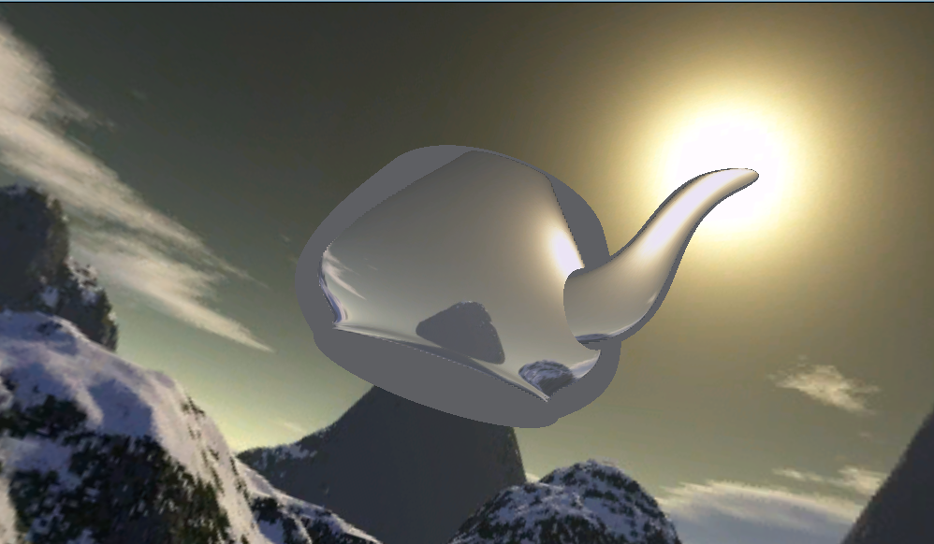
Чистое преломление

Slide 14
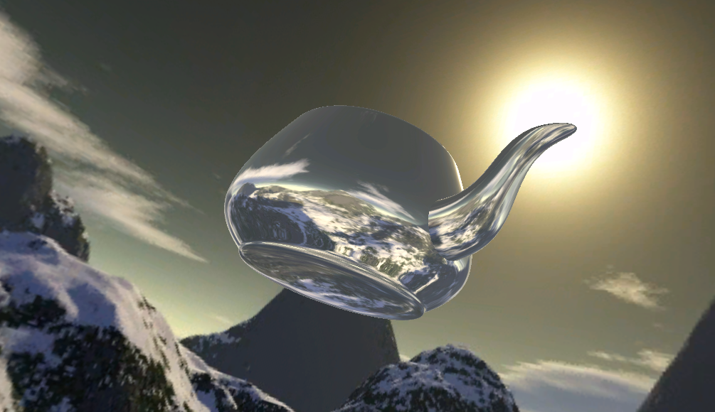
Чистое отражение

Slide 15
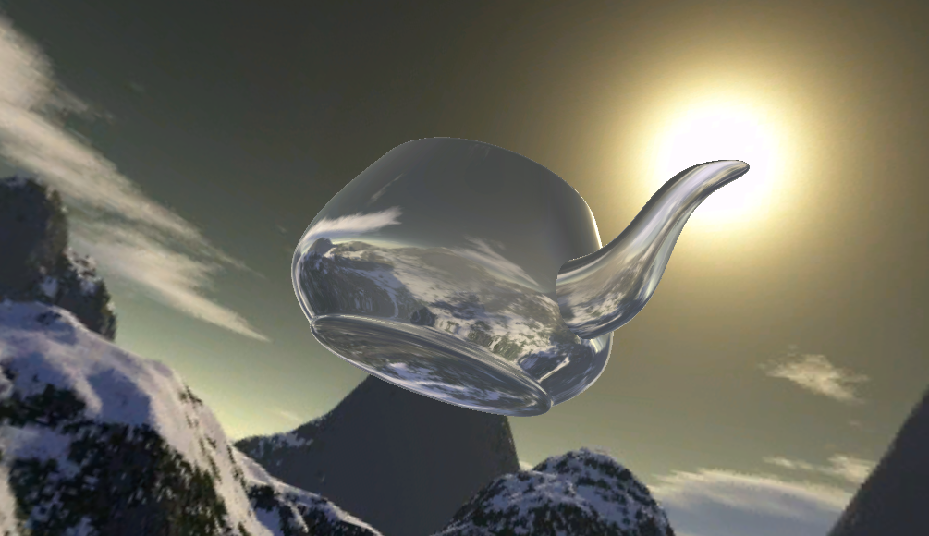
Отражение + преломление

Slide 16
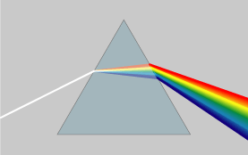
Дисперсия
Явление зависимости абсолютного показателя преломления вещества от длины волны
Обычно чем больше частота волны, тем больше показатель преломления среды и меньше ее скорость света в ней
Аномальная дисперсия

Slide 17
Эмулируем дисперсию
Считаем свет трехкомпонентным
Задаём слегка отличающиеся коэффициенты дисперсии для R, G, B лучей
В вершинном шейдере вычисляем направления преломлённых R, G, B лучей
Во фрагментном шейдере читаем из кубической текстуры r, g, b компоненты в направлении R, G, B лучей

Slide 18
...
const float EtaR = 0.65;
const float EtaG = 0.67; // Ratio of indices of refraction
const float EtaB = 0.69;
const float FresnelPower = 5.0;
const float F = ((1.0-EtaG) * (1.0-EtaG)) / ((1.0+EtaG) * (1.0+EtaG));
out vec3 Reflect;
out vec3 RefractR;
out vec3 RefractG;
out vec3 RefractB;
out float Ratio;
void main()
{
vec4 ecPosition = MVMatrix * MCVertex;
vec3 ecPosition3 = ecPosition.xyz / ecPosition.w;
vec3 i = normalize(ecPosition3);
vec3 n = normalize(NormalMatrix * MCNormal);
Ratio = F + (1.0 - F) * pow((1.0 - dot(-i, n)), FresnelPower);
RefractR = refract(i, n, EtaR);
RefractR = vec3(TextureMatrix * vec4(RefractR, 1.0));
RefractG = refract(i, n, EtaG);
RefractG = vec3(TextureMatrix * vec4(RefractG, 1.0));
RefractB = refract(i, n, EtaB);
RefractB = vec3(TextureMatrix * vec4(RefractB, 1.0));
Reflect = reflect(i, n);
Reflect = vec3(TextureMatrix * vec4(Reflect, 1.0));
gl_Position = MVPMatrix * MCVertex;
}

Slide 19
#version 140
uniform samplerCube Cubemap;
in vec3 Reflect;
in vec3 RefractR;
in vec3 RefractG;
in vec3 RefractB;
in float Ratio;
out vec4 FragColor;
void main()
{
vec3 refractColor, reflectColor;
refractColor.r = vec3(texture(Cubemap, RefractR)).r;
refractColor.g = vec3(texture(Cubemap, RefractG)).g;
refractColor.b = vec3(texture(Cubemap, RefractB)).b;
reflectColor = vec3(texture(Cubemap, Reflect));
vec3 color = mix(refractColor, reflectColor, Ratio);
FragColor = vec4(color, 1.0);
}

Slide 20
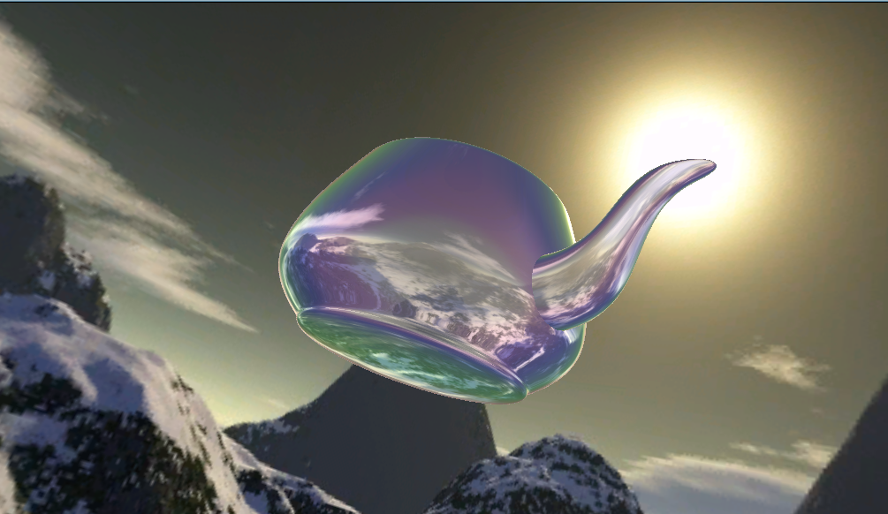
Результат

Slide 21
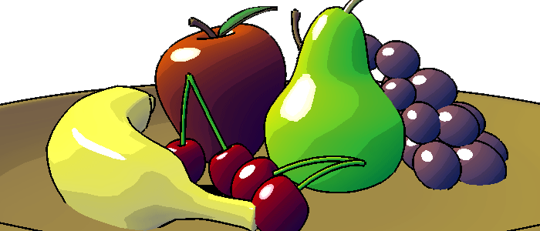
Нефотореалистичный рендеринг

Slide 22
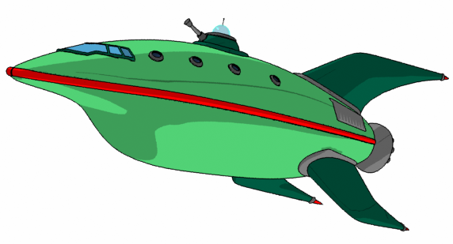
Non-photorealistic rendering
Область компьютерной графики, нацеленная на создание широкого спектра выразительных художественных стилей
Рисование
Черчение
Технические иллюстрации
Трехмерные мультифильмы

Slide 23
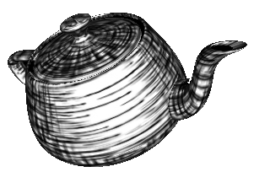
Hatching (штриховка)

Slide 24
Штриховка
Артистических прием, основанный на передаче света и тени при помощи близко расположенных параллельных линий
Принцип создания в реальном времени
Подготавливаются N текстур, задающих разные степени штриховки
Вершинный шейдер вычисляет освещенность каждой вершины в диапазоне от 0 до 1
На основе цвета вершины вычисляются весовые коэффициенты смешивания текстур и передаются фрагментному шейдеру
Фрагментный шейдер вычисляет цвет фрагмента как взвешенное значение цвета текстур

Slide 25
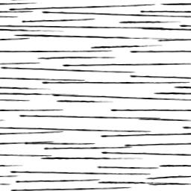
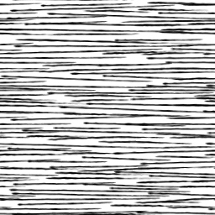
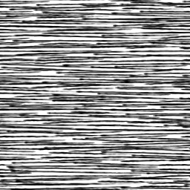
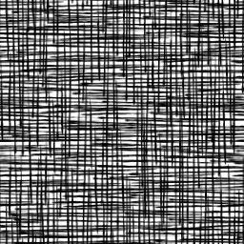
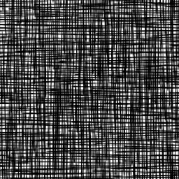
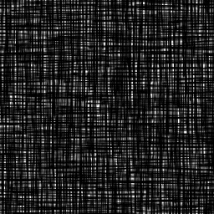
Текстуры штриховки

Slide 26
Вершинный шейдер (начало)
uniform vec4 lightDir;
varying vec2 vTexCoord;
varying vec3 vHatchWeights0;
varying vec3 vHatchWeights1;
void main(void)
{
gl_Position = ftransform();
vTexCoord = vec2(gl_MultiTexCoord0);
vec3 normalW = normalize(gl_NormalMatrix * gl_Normal);
float diffuse = clamp(dot(lightDir.xyz,normalW), 0.0, 1.0);
diffuse = diffuse * diffuse;
diffuse = diffuse * diffuse;

Slide 27
Вершинный шейдер (продолжение)
float hatchFactor = diffuse * 6.0;
vec3 weight0 = vec3(0.0);
vec3 weight1 = vec3(0.0);
if (hatchFactor>5.0)
{
weight0.x = 1.0;
}
else if (hatchFactor>4.0)
{
weight0.x = 1.0 - (5.0 - hatchFactor);
weight0.y = 1.0 - weight0.x;
}
else if (hatchFactor>3.0)
{
weight0.y = 1.0 - (4.0 - hatchFactor);
weight0.z = 1.0 - weight0.y;
}

Slide 28
Вершинный шейдер (конец)
else if (hatchFactor>2.0)
{
weight0.z = 1.0 - (3.0 - hatchFactor);
weight1.x = 1.0 - weight0.z;
}
else if (hatchFactor>1.0)
{
weight1.x = 1.0 - (2.0 - hatchFactor);
weight1.y = 1.0 - weight1.x;
}
else if (hatchFactor>0.0)
{
weight1.y = 1.0 - (1.0 - hatchFactor);
weight1.z = 1.0 - weight1.y;
}
vHatchWeights0 = weight0;
vHatchWeights1 = weight1;
}

Slide 29
Фрагментный шейдер
uniform sampler2D Hatch0;
uniform sampler2D Hatch1;
uniform sampler2D Hatch2;
uniform sampler2D Hatch3;
uniform sampler2D Hatch4;
uniform sampler2D Hatch5;
varying vec2 vTexCoord;
varying vec3 vHatchWeights0;
varying vec3 vHatchWeights1;
void main(void)
{
gl_FragColor =
texture2D(Hatch0,vTexCoord) * vHatchWeights0.x +
texture2D(Hatch1,vTexCoord) * vHatchWeights0.y +
texture2D(Hatch2,vTexCoord) * vHatchWeights0.z +
texture2D(Hatch3,vTexCoord) * vHatchWeights1.x +
texture2D(Hatch4,vTexCoord) * vHatchWeights1.y +
texture2D(Hatch5,vTexCoord) * vHatchWeights1.z;
}

Slide 30
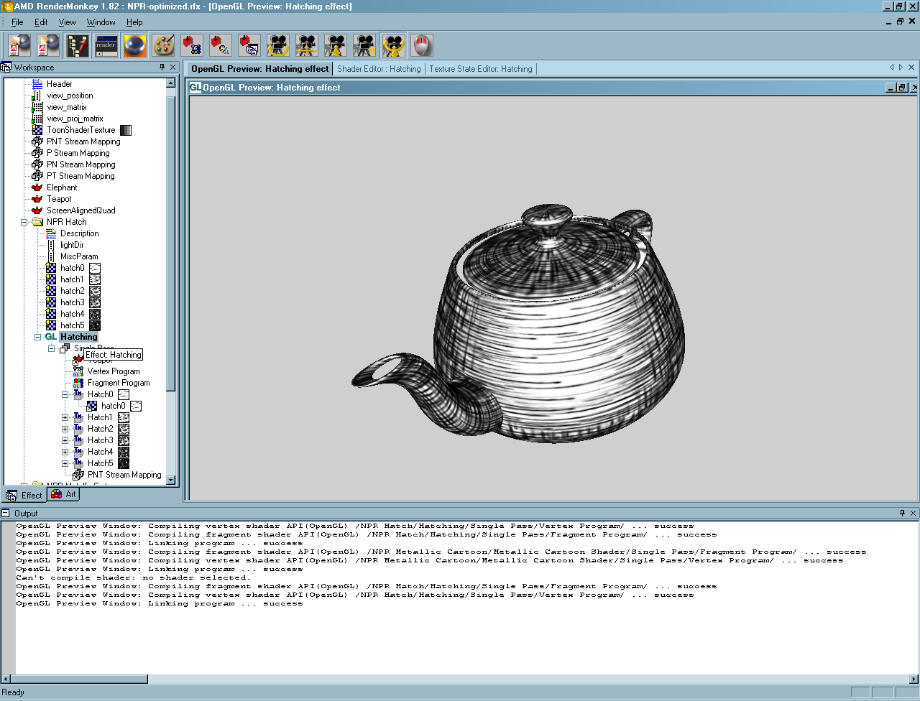
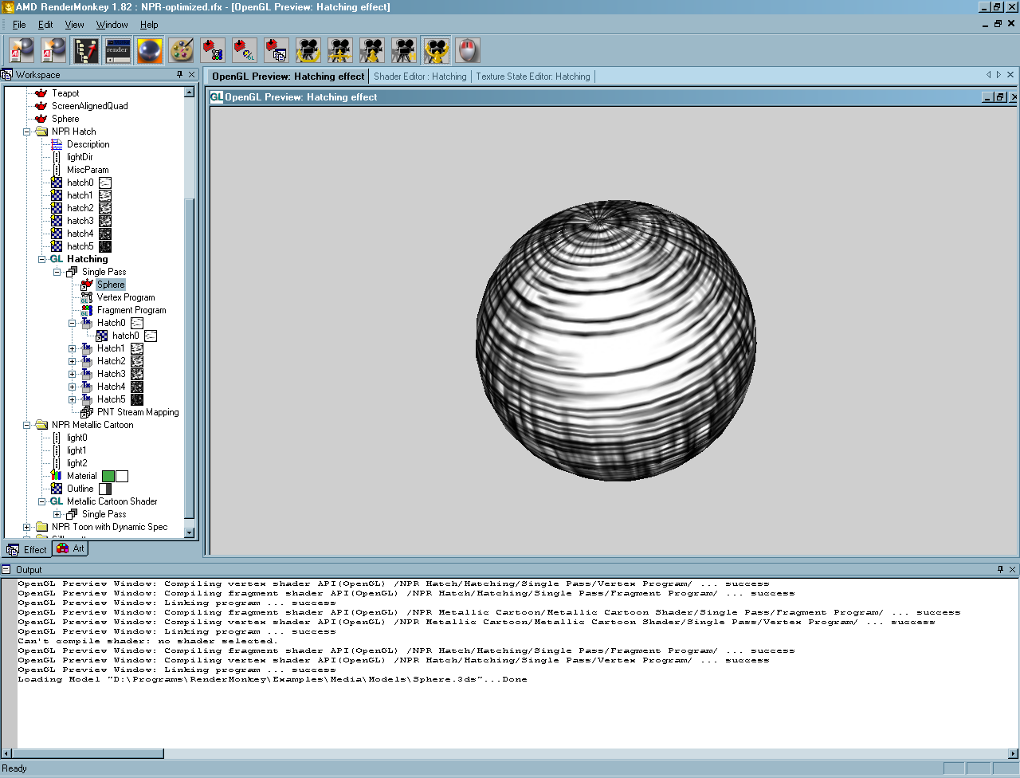
Результат

Slide 31
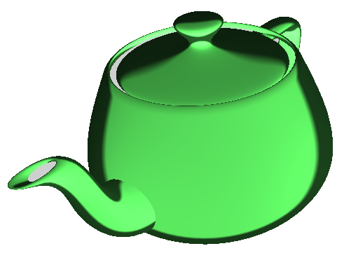
Metallic cartoon

Slide 32
Принцип создания эффекта metallic cartoon
Создается текстура, задающая плавный переход от света к тени
Функция трансформации цвета
Фрагментный шейдер выполняет трансформацию освещенности фрагмента на основе данной текстурной функции
1
0
1

Slide 33
Вершинный шейдер
uniform vec4 view_position;
uniform vec4 light0;
uniform vec4 light1;
uniform vec4 light2;
varying vec3 vNormal;
varying vec3 vLight1;
varying vec3 vLight2;
varying vec3 vLight3;
varying vec3 vView;
void main(void)
{
gl_Position = ftransform();
vNormal = gl_Normal ;
vView = normalize( view_position.xyz - gl_Vertex.xyz );
vLight1 = normalize(light0.xyz - gl_Vertex.xyz); // Light 1
vLight2 = normalize(light1.xyz - gl_Vertex.xyz); // Light 2
vLight3 = normalize(light2.xyz - gl_Vertex.xyz); // Light 3
}

Slide 34
Фрагментный шейдер
uniform sampler2D Outline;
uniform vec4 Material;
varying vec3 vNormal;
varying vec3 vLight1;
varying vec3 vLight2;
varying vec3 vLight3;
varying vec3 vView;
void main(void)
{
vec3 norm = normalize (vNormal);
vec2 texCoord = vec2(1.0 - dot (norm, normalize(vView)), 0.5);
vec3 outline = texture2D(Outline, texCoord).xyz;
float lighting = (dot (normalize (vLight1), norm) * 0.5 + 0.5) +
(dot (normalize (vLight2), norm) * 0.5 + 0.5) +
(dot (normalize (vLight3), norm) * 0.5 + 0.5);
gl_FragColor = vec4(outline,1.0) * vec4(lighting) * Material;
}

Slide 35
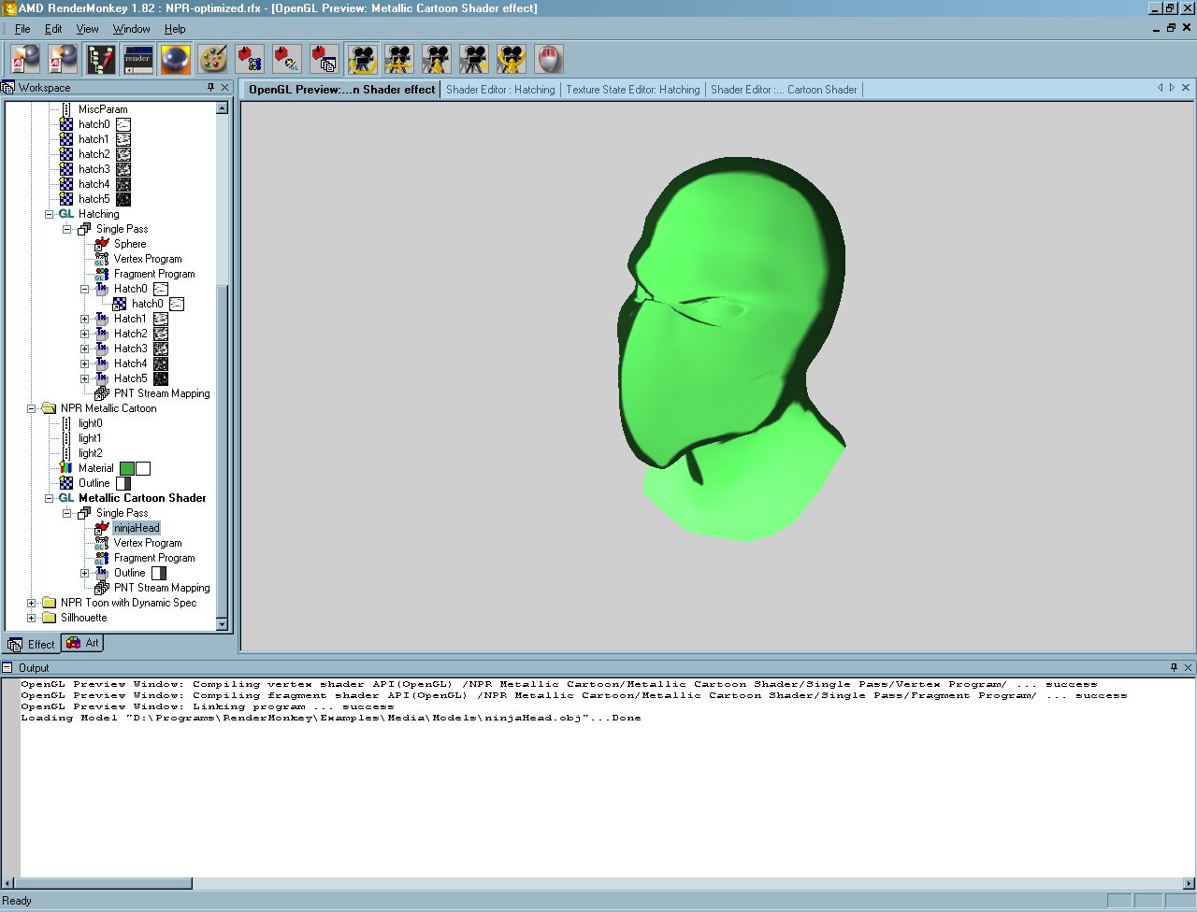
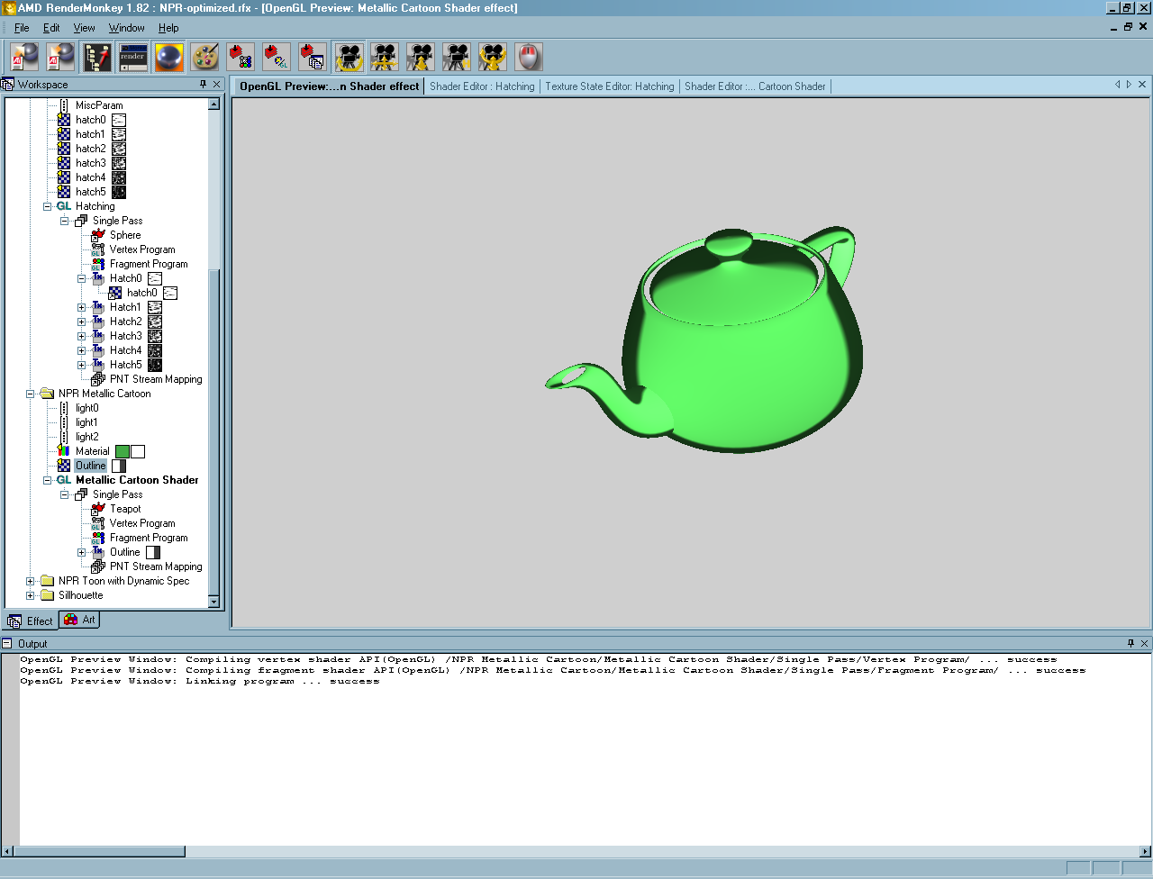
Результат

Slide 36
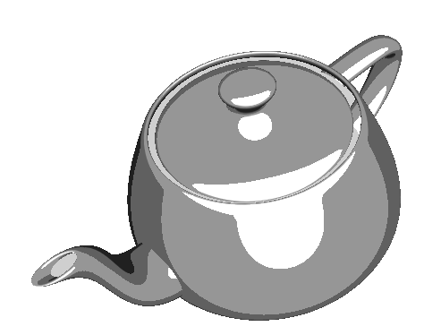
Toon shading

Slide 37
Принцип создания эффекта Toon shading
Создается одномерная ступенчатая текстура, задающая функцию преобразования освещенности
Вершинный шейдер вычисляет диффузную составляющую освещенности вершины
Фрагментный шейдер трансформирует диффузную освещенность с использованием функции преобразования
1
0
1

Slide 38
Вершинный шейдер
uniform vec3 lightDir;
varying vec2 vTexCoord;
void main(void)
{
gl_Position = ftransform();
vec3 normalW = gl_NormalMatrix * gl_Normal;
float diffuse = max(0.0,dot(lightDir,normalW));
vTexCoord.x = diffuse;
vTexCoord.y = 0.0;
}

Slide 39
Фрагментный шейдер
uniform sampler2D ToonShaderTexture;
varying vec2 vTexCoord;
void main(void)
{
gl_FragColor = texture2D(ToonShaderTexture, vTexCoord);
}

Slide 40
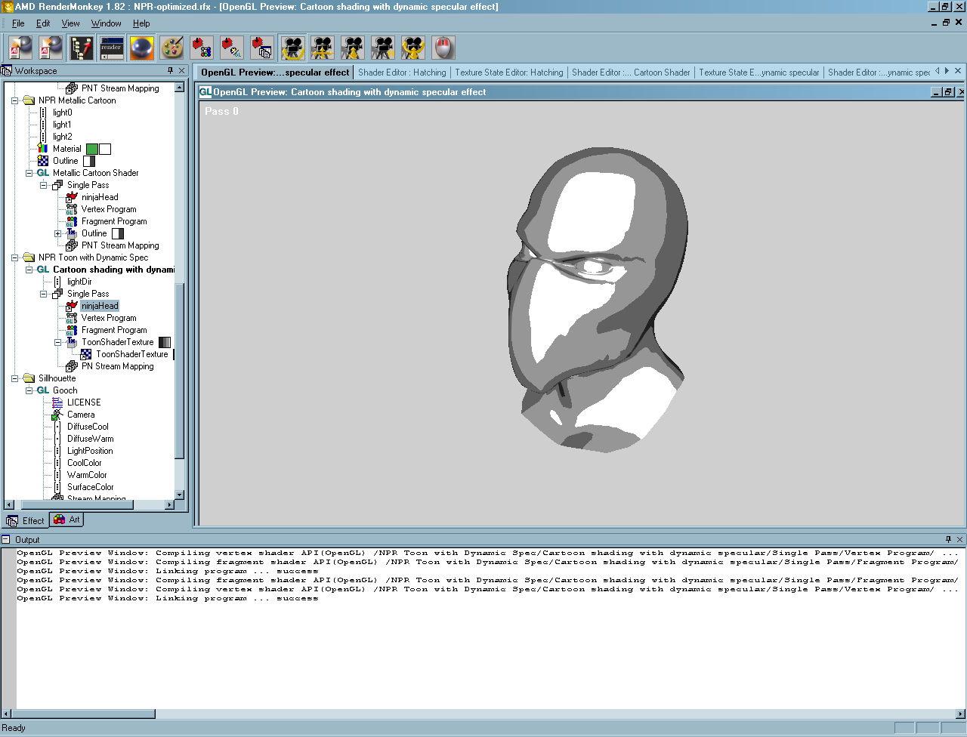
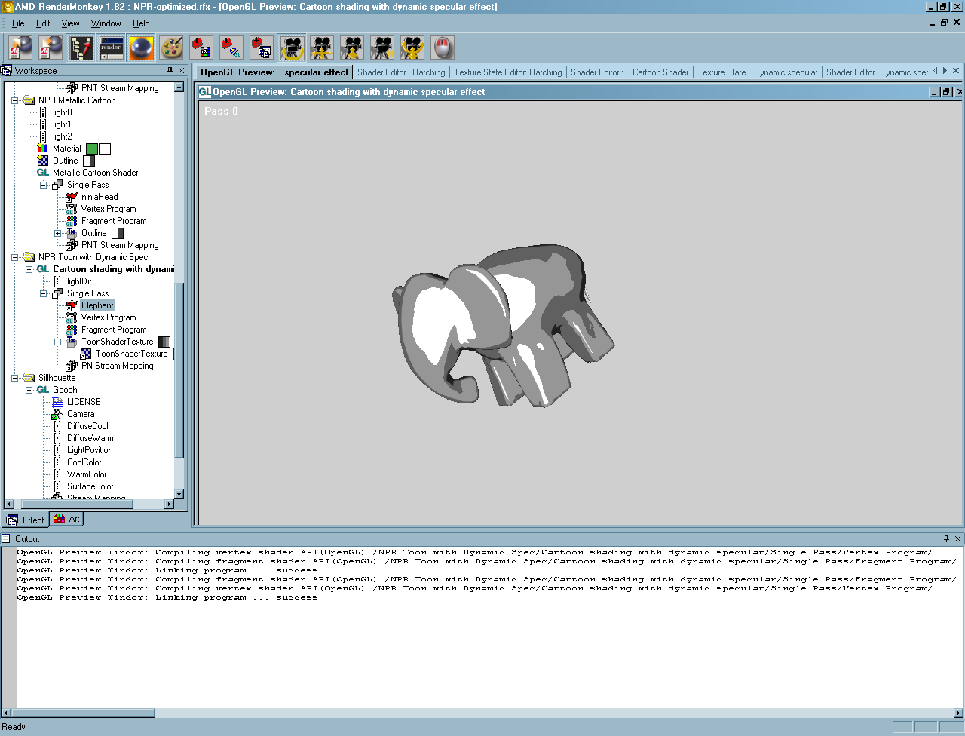
Результат

